Slide 1

notre propre parcours de rétablissement
Pierre Turgeon, éducateur spécialisé
Julie DesRochers, APPR, coordonnatrice
L’AVANCÉE, IUSMM
*Notre propre parcours de rétablissement

Slide 2

Trajectoire possible du processus de rétablissement

Slide 3
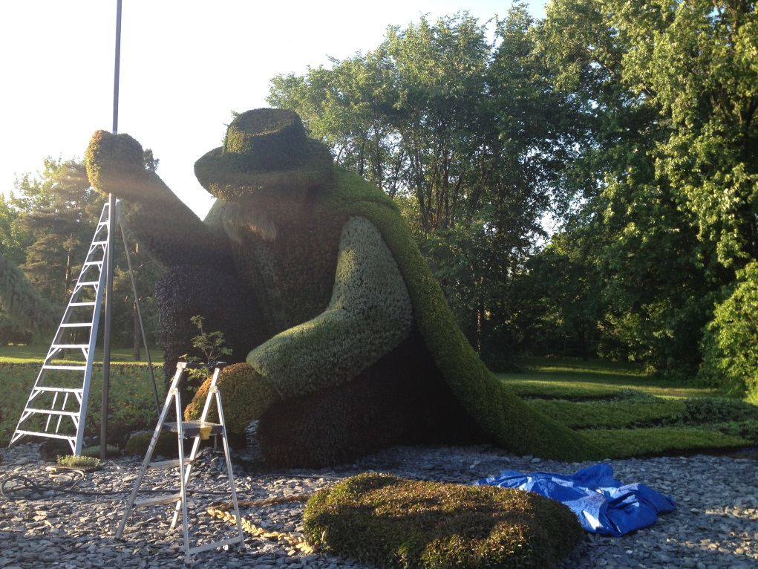
Plan
Brève présentation des services de l’Avancée vocationnelle
Témoignage de Pierre, comme intervenant
Témoignage de Julie, comme coordonnatrice

Slide 4

Les programmes de l’Avancée vocationnelle
Soutien au
développement
de l’employabilité
=
Stages en entreprise
Soutien à
l’emploi (IPS)
=
Emploi
sur le marché
régulier du travail
Soutien aux études
=
Projet d’études dans
le milieu scolaire
régulier

Slide 5
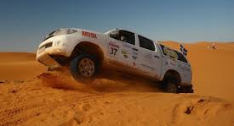
3 programmes, une base commune orientée vers le rétablissement et la pleine citoyenneté
Le projet et les préférences de la personne
La relation, le soutien personnalisé
Les forces
Le milieu régulier: marché du travail, réseau scolaire
Le partage des responsabilités, la reprise du pouvoir
L’amélioration des conditions de vie
L’entraide
La gestion du risque
L’espoir

Slide 6
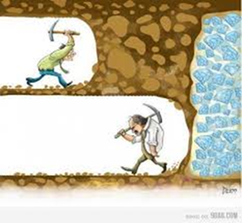

Porter l’espoir…

Slide 7
Une fois c’t’un gars… une fois c’t’une fille…

Slide 8

Le processus de rétablissement de Pierre, intervenant

Slide 9
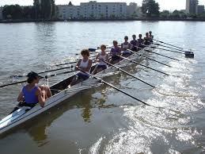
Le processus de rétablissement de Julie, coordonnatrice

Slide 10
Implanter le changement…
implantation de l’approche orientée vers le rétablissement
=
implantation d’un changement majeur pour tous
L’organisation
L’équipe
Julie

Slide 11
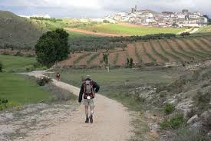
Le processus personnel de Julie
Le voyage de collègues
Conférences
Formation: point de bascule
Côtoyer des utilisateurs de services
Implantation d’IPS: l’intégration
L’apprentissage continu

Slide 12

L’implantation dans l’équipe
Ce serait si simple…

Slide 13
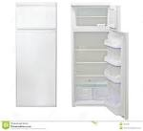
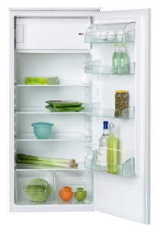
Les ingrédients de la gestion du changement
une culture organisationnelle disposée et apte à soutenir et à renforcer le changement qui se présente
Agents chan- gement
l’accompagne-ment et le soutien des gens durant
tout le processus
communication
ouverte et
transparente
l’implication
de tous les
acteurs clés
l’alignement et l’engagement de la part de l’équipe de direction
compréhension
claire du futur
souhaité

Slide 14

Quelques points sensibles de l’implantation de l’approche orienté vers le rétablissement
Les aspirations et objectifs de la personne
Le rôle de l’intervenant, sa responsabilité
Le risque

Slide 15

L’équipe en changement dans l’organisation
Espoir

